Slide 1
TIHOŽITJE
- je upodobitev razpostavljenih predmetov

Slide 2
Kaj potrebuješ:
bel list, najboljši je risalni list. Če ga nimaš, riši na navaden bel list.
skodelico črne kave
čopič ali vatirano palčko za ušesa ali gobico

Slide 3
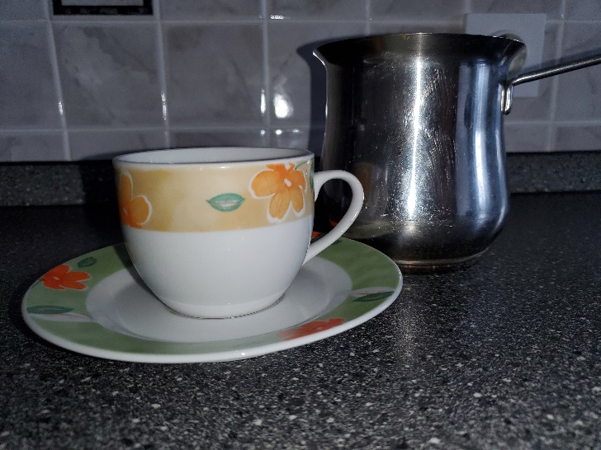
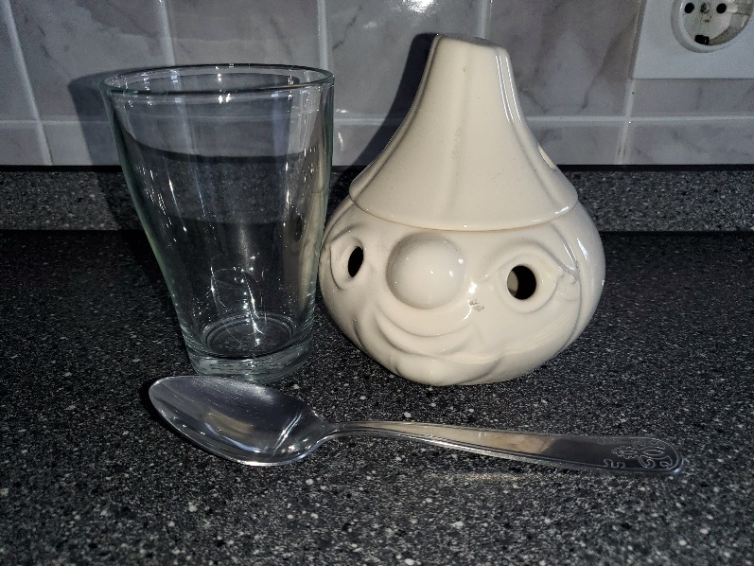
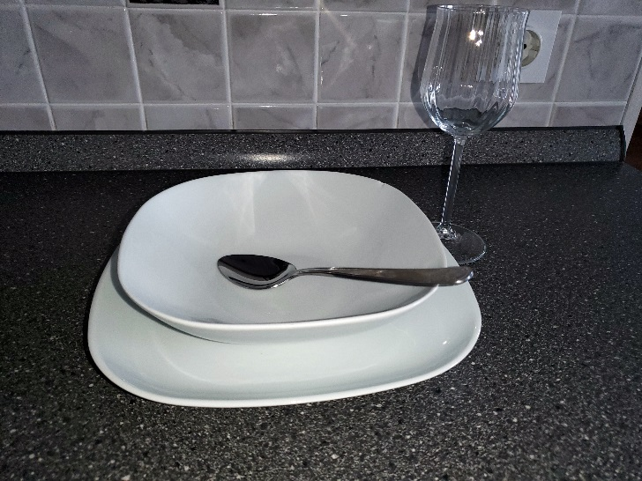
Kako in katere predmete lahko postavimo? Karkoli najdeš v kuhinji ali kje drugje v hiši. Razstavi največ tri predmete! Spodnje fotografije naj ti bodo samo v pomoč. Sam se odloči, kaj boš razstavil.

Slide 4
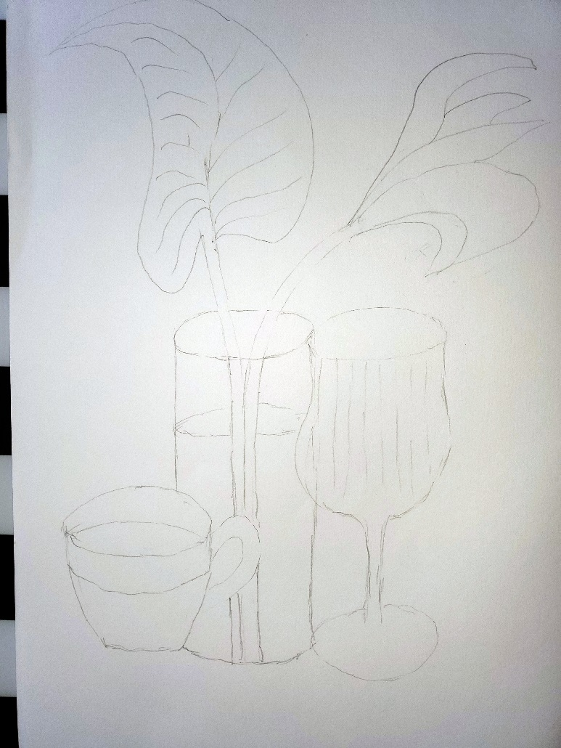
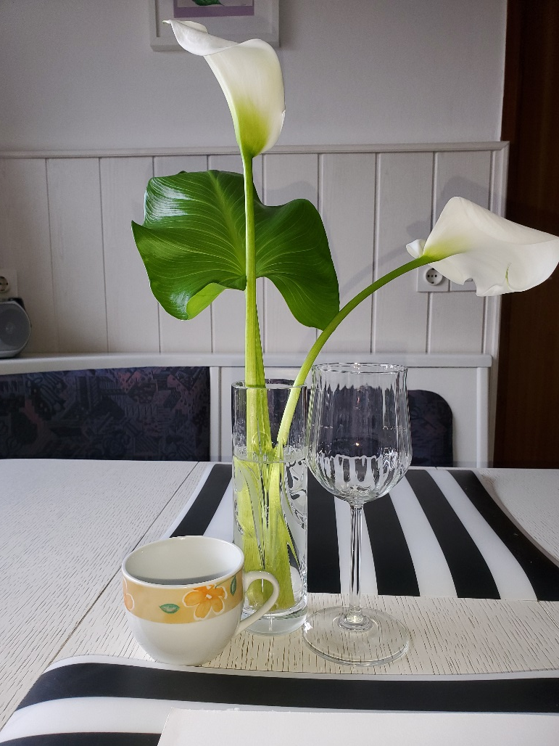
Ko si predmete razstavil, nariši skico s svinčnikom!

Slide 5
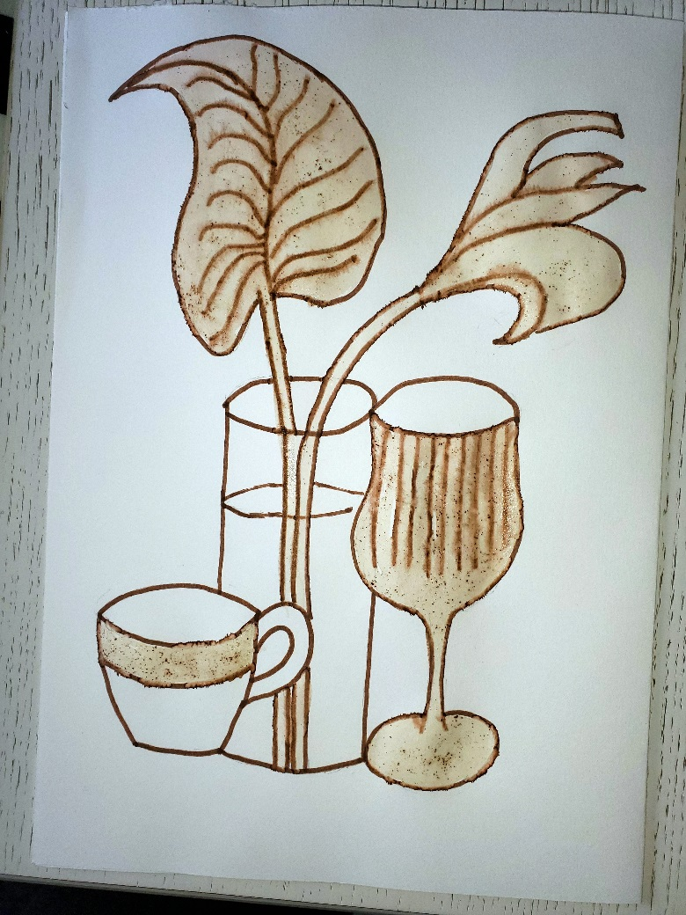
Ko si s skico zadovoljen, črte prevleči z rjavim flomastrom (če nimaš rjavega flomasta, lahko uporabiš rjavo barvico ali črn flomaster). Skuhaj skodelico črne kave – kar brez sladkorja. In začneš barvati. Da boš dobil več odtenkov, kavi prilivaj vodo. Če slučajno doma nimaš čopiča, lahko delaš z vatirano palčko za ušesa ali z gobico. Vem, da se znaš znajti.

Slide 6
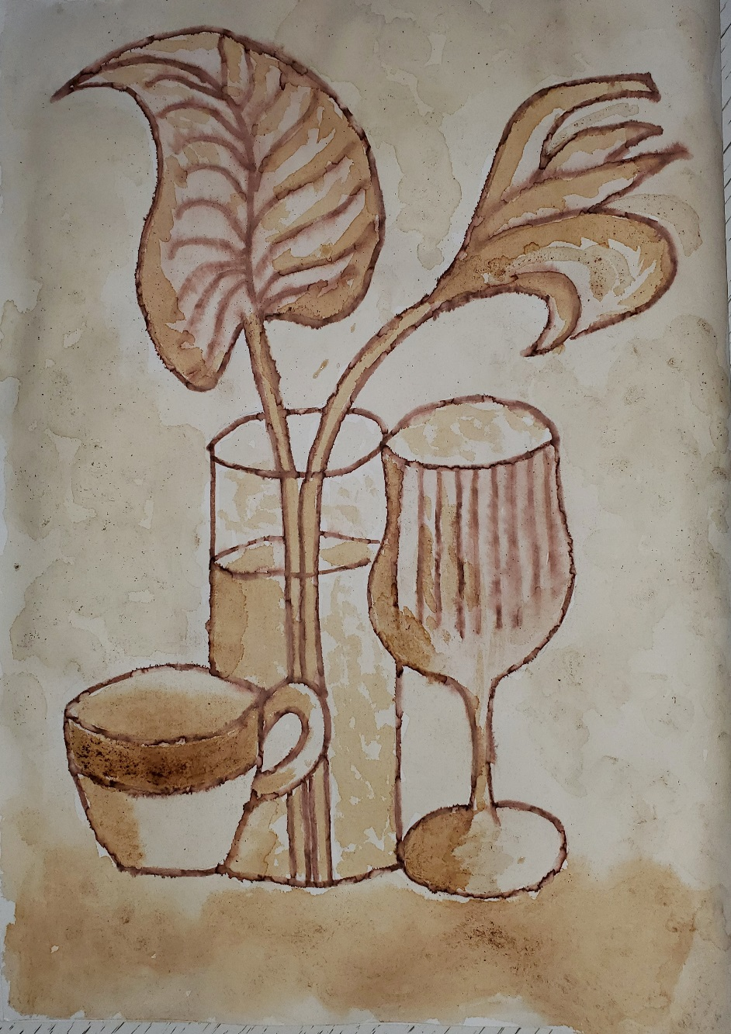
Tihožitje, slikanje s kavo

